Slide 1
Организация и управление личными каталогами научных публикаций с использованием технологий Semantic Web
Бездушный А. А.

Slide 2
Управление личной информацией
Примеры личной информации:
Файлы
Письма
Контакты
Задачи возникающие при работе с личной информацией:
Поиск
Связывание
Структурирование
События
Закладки
Заметки
Ведение метаданных
Обмен

Slide 3
Управление личной информацией. Проблемы
Разнородность форматов хранения
Дублирование информации в различных приложениях
Сложность установления взаимосвязи между информацией из разных источников
Notes:
фрагментация информации – в рамках различных источников, человеку приходится поддерживать различные, зачастую не связанные между собой, но обладающие общей структурой, организационные схемы
Разнородность форматов хранения данных затрудняет процесс задания зависимостей между этими схемами
взаимосвязь фиксируется только в памяти человека. Со временем, эти сведения неизбежно забываются, затрудняя процесс воссоздания контекста работы и поиска ресурсов, которые использовались ранее.

Slide 4
Семантическое управление личной информацией
Основные принципы
Любой информационный объект (файл, контакт, событие) – является RDF-ресурсом
Структура информационного пространства описывается с помощью онтологии
Предложенное решение
Прототип системы поддерживает работу с научными публикациями
Сведения о публикациях, загружаются с компьютера пользователя и представляются в RDF формате

Slide 5
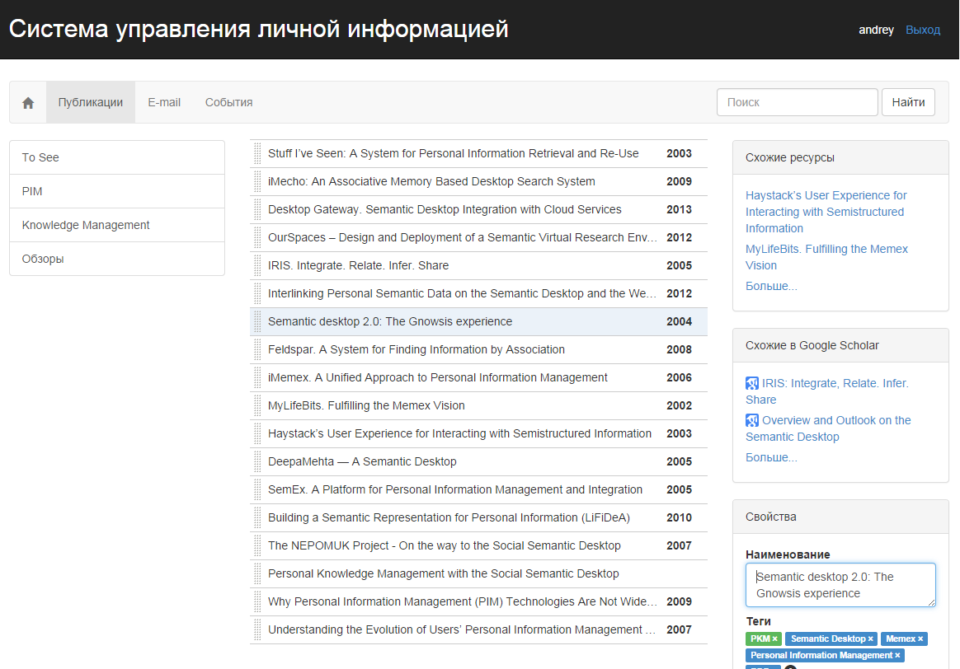
Реализация
Представлена архитектура системы управления личной информацией и реализован прототип:

Slide 6
Дополнительные требования
Автоматическое выделение метаданных из текстов загруженных публикаций
название, авторы, аннотация
Организация и ведение сводного репозитория публикаций, полученных из внешних источников
Использование сведений из сводного репозитория при работе в системе

Slide 7
Извлечение метаданных из научных публикаций

Slide 8
Задача разметки последовательностей
Задача разметки последовательностей (sequence labeling)
присвоение заранее определенных ярлыков элементам некоторой последовательности наблюдений
Задача разметки текста публикации
Наблюдениями являются строки в тексте
Ярлыками – категории этих строк
название статьи, аннотация, название разделов

Slide 9
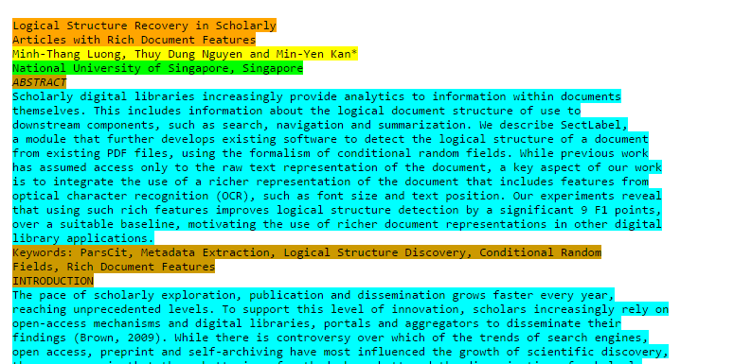
Пример разметки текста публикации
Разметка текста публикации библиотекой ParsCit

Slide 10
Модель условных случайных полей (Conditional Random Fields - CRF)
Используется для решения задачи разметки последовательностей
Обучение с учителем
Каждой строке соответствует набор признаков
количество слов, содержание специфических структур (например, 1, 1.1, 1.1.1)
На основании значений признаков определяется тип строки (название статьи, аннотация, строка авторов)

Slide 11
Переобучение библиотеки ParsCit
Библиотека ParsCit
использует модель CRF
применяется в работе репозитория публикаций CiteSeerX
В исходные коды библиотеки были внесены доработки для поддержки русского алфавита
Библиотека была переобучена на наборе русских публикаций
Результаты тестирования после переобучения:
Название | Авторы | Место работы авторов | Аннотация | Список литературы
27/30 | 20/30 | 19/30 | 23/30 | 28/30

Slide 12
Организация сводного RDF репозитория

Slide 13
Задачи
Дополнение метаданных выделенных автоматически сведениями из внешней сети
Источники структурированной библиографической информации:
открытые архивы публикаций (OAI-PMH)
различные API к онлайн репозиториям публикаций
сведения опубликованные в Linked Open Data (LOD)

Slide 14
Источники библиографических сведений в LOD
RKBExplorer
RDF выгрузки библиографических сведений из около 300 онлайн репозиториев
В том числе из 3800 открытых архивов OAI-PMH
DBLP
Запущен D2R сервер, предоставляющий SPARQL точку доступа к данным репозитория

Slide 15
Реализация
Данные из представленных источников были загружены в RDF базу данных OpenLink Virtuoso
В ходе импорта было загружено 177 миллионов RDF троек и около 9 миллионов публикаций
Примеры метаданных используемых в сводном репозитории
Год издания, журнал, список литературы

Slide 16
Пример RDF ресурса

Slide 17
Спасибо за внимание

